Slide 1
NCC-Sign
송민호
유튜브 주소: https://youtu.be/VkbuGhO5thE

Slide 2
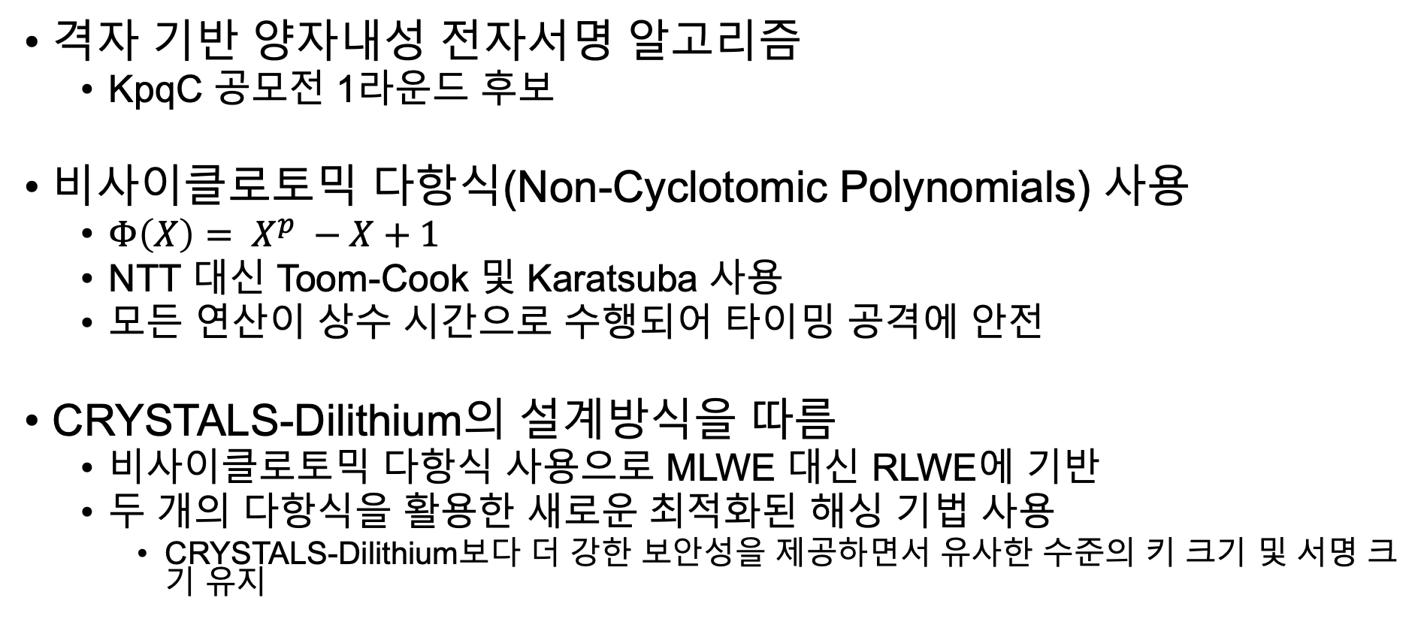
NCC-Sign
격자 기반 양자내성 전자서명 알고리즘
KpqC 공모전 1라운드 후보
비사이클로토믹 다항식(Non-Cyclotomic Polynomials) 사용
$Φ\left(X\right)= X^{p} −X+1$
NTT 대신 Toom-Cook 및 Karatsuba 사용
모든 연산이 상수 시간으로 수행되어 타이밍 공격에 안전
CRYSTALS-Dilithium의 설계방식을 따름
비사이클로토믹 다항식 사용으로 MLWE 대신 RLWE에 기반
두 개의 다항식을 활용한 새로운 최적화된 해싱 기법 사용
CRYSTALS-Dilithium보다 더 강한 보안성을 제공하면서 유사한 수준의 키 크기 및 서명 크기 유지

Slide 3
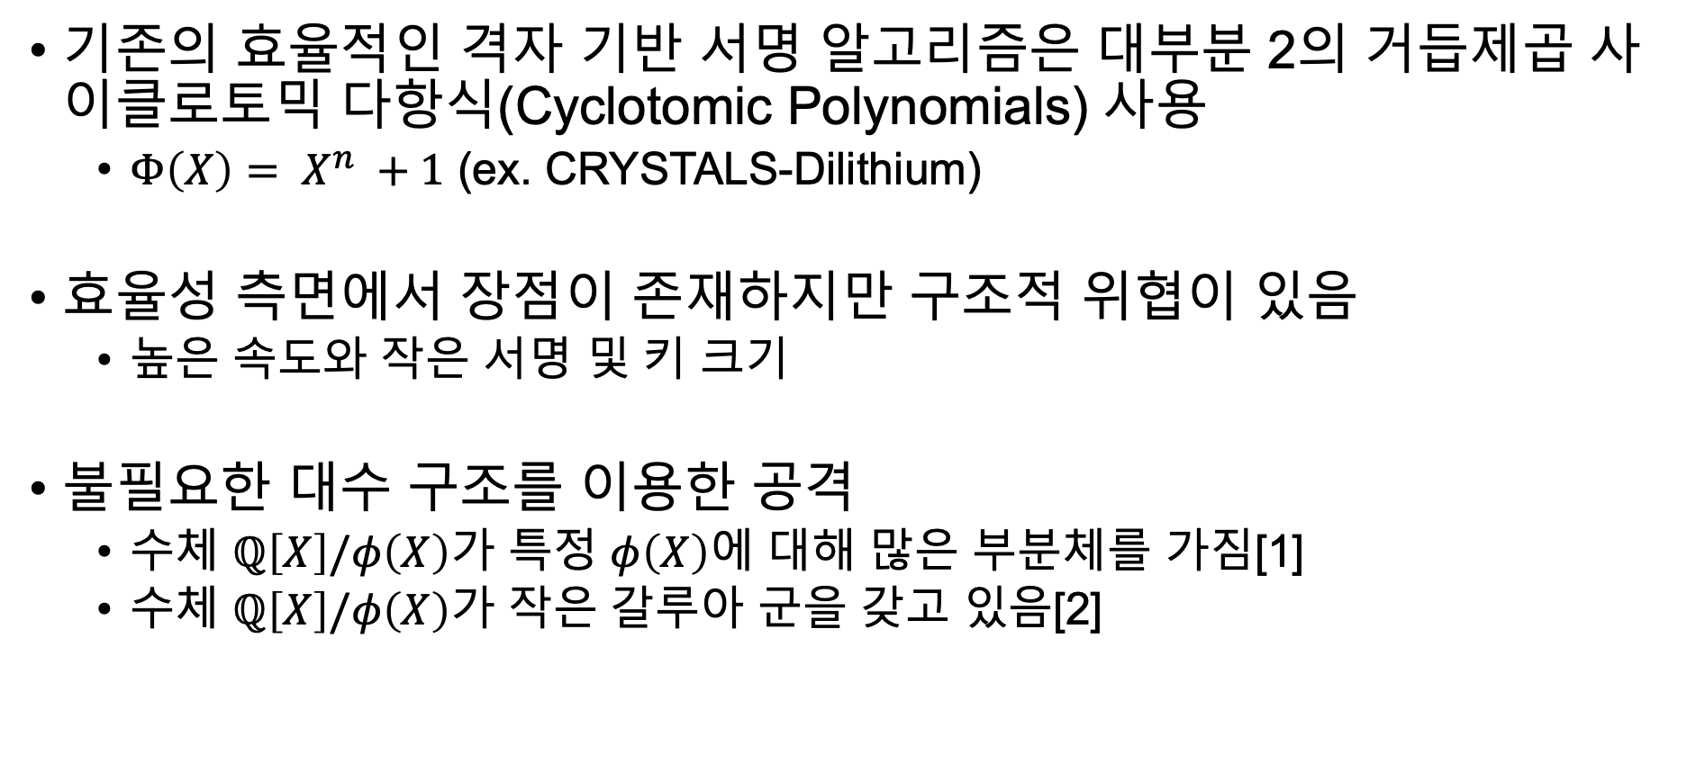
Cyclotomic Polynomials
기존의 효율적인 격자 기반 서명 알고리즘은 대부분 2의 거듭제곱 사이클로토믹 다항식(Cyclotomic Polynomials) 사용
$Φ\left(X\right)= X^{n} +1$ (ex. CRYSTALS-Dilithium)
효율성 측면에서 장점이 존재하지만 구조적 위협이 있음
높은 속도와 작은 서명 및 키 크기
불필요한 대수 구조를 이용한 공격
수체 $ℚ\left[X\right]/φ\left(X\right)$가 특정 $φ\left(X\right)$에 대해 많은 부분체를 가짐[1]
수체 $ℚ\left[X\right]/φ\left(X\right)$가 작은 갈루아 군을 갖고 있음[2]
[1] Bauch, J., Bernstein, D.J., Valence, H.d., Lange, T., Vredendaal, C.v.: Short gen- erators without quantum computers: the case of multiquadratics. In: Annual Inter- national Conference on the Theory and Applications of Cryptographic Techniques. pp. 27–59. Springer (2017)
[2] Campbell, P., Groves, M., Shepherd, D.: Soliloquy: A cautionary tale. In: ETSI 2nd Quantum-Safe Crypto Workshop. vol. 3, pp. 1–9 (2014)

Slide 4
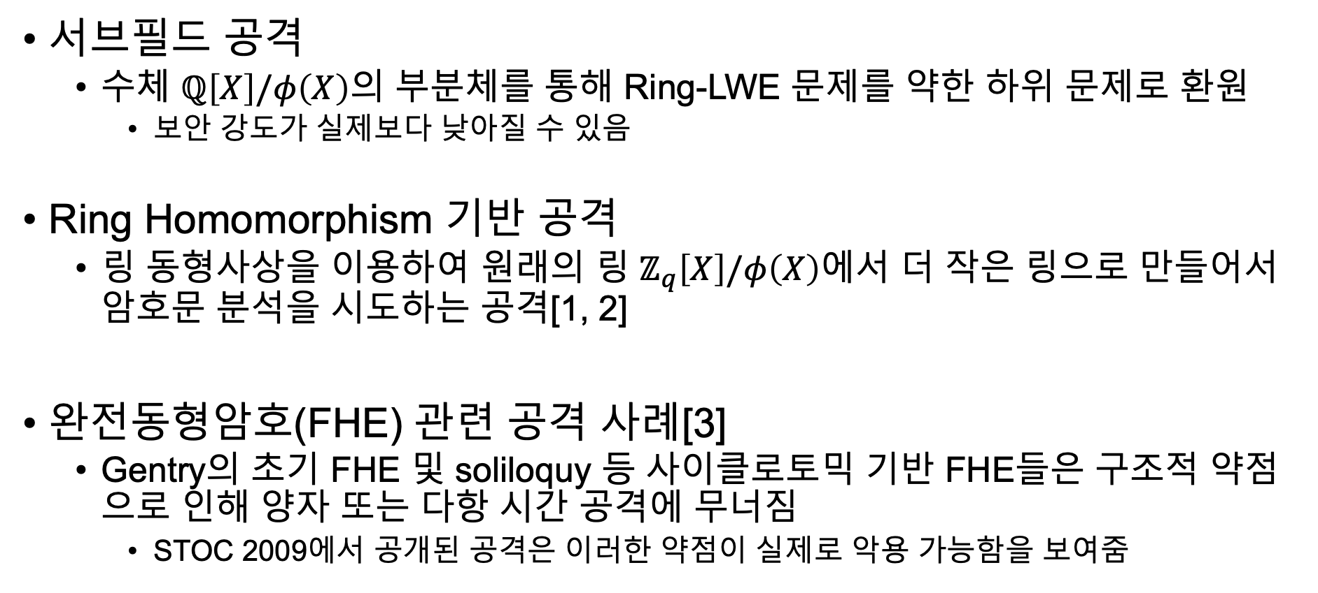
Cyclotomic Polynomials
서브필드 공격
수체 $ℚ\left[X\right]/φ\left(X\right)$의 부분체를 통해 Ring-LWE 문제를 약한 하위 문제로 환원
보안 강도가 실제보다 낮아질 수 있음
Ring Homomorphism 기반 공격
링 동형사상을 이용하여 원래의 링 $ℤ_{q}\left[X\right]/φ\left(X\right)$에서 더 작은 링으로 만들어서 암호문 분석을 시도하는 공격[1, 2]
완전동형암호(FHE) 관련 공격 사례[3]
Gentry의 초기 FHE 및 soliloquy 등 사이클로토믹 기반 FHE들은 구조적 약점으로 인해 양자 또는 다항 시간 공격에 무너짐
STOC 2009에서 공개된 공격은 이러한 약점이 실제로 악용 가능함을 보여줌
[1] Eisentra ̈ger, K., Hallgren, S., Lauter, K.: Weak instances of PLWE. In: Interna- tional Conference on Selected Areas in Cryptography. pp. 183–194. Springer (2014)
[2] Elias, Y., Lauter, K.E., Ozman, E., Stange, K.E.: Provably weak instances of ring- LWE. In: Annual Cryptology Conference. pp. 63–92. Springer (2015)
[3] Biasse,J.F.,Song,F.:Efficientquantumalgorithmsforcomputingclassgroupsand solving the principal ideal problem in arbitrary degree number fields. In: Proceed- ings of the twenty-seventh annual ACM-SIAM symposium on Discrete algorithms. pp. 893–902. SIAM (2016)

Slide 5
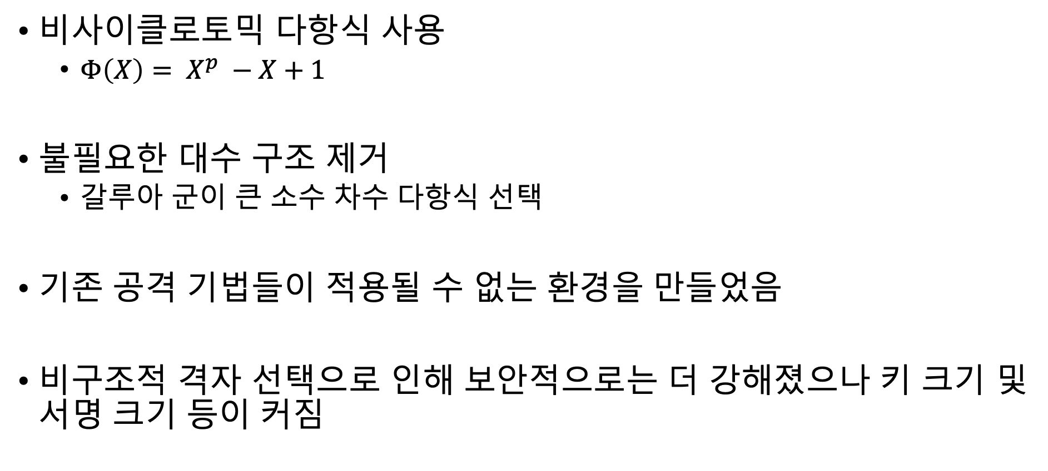
NCC-Sign 대응
비사이클로토믹 다항식 사용
$Φ\left(X\right)= X^{p} −X+1$
불필요한 대수 구조 제거
갈루아 군이 큰 소수 차수 다항식 선택
기존 공격 기법들이 적용될 수 없는 환경을 만들었음
비구조적 격자 선택으로 인해 보안적으로는 더 강해졌으나 키 크기 및 서명 크기 등이 커짐

Slide 6
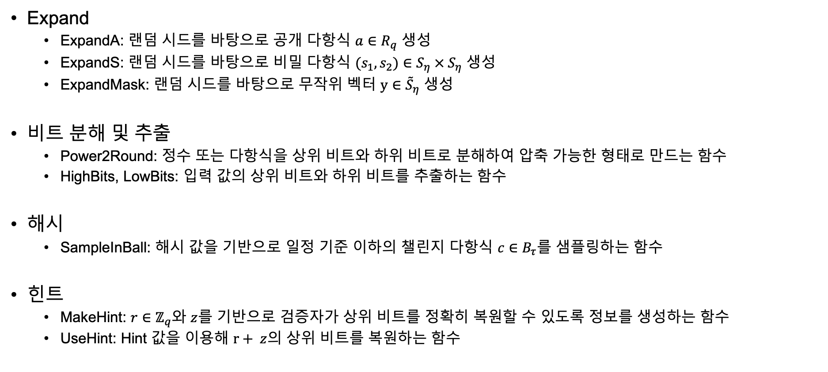
NCC-Sign 내부 함수
Expand
ExpandA: 랜덤 시드를 바탕으로 공개 다항식 $a∈R_{q}$ 생성
ExpandS: 랜덤 시드를 바탕으로 비밀 다항식 ${(s}_{1},s_{2})∈S_{η} ×{ S}_{η}$ 생성
ExpandMask: 랜덤 시드를 바탕으로 무작위 벡터 $y∈{\tilde{S}}_{η}$ 생성
비트 분해 및 추출
Power2Round: 정수 또는 다항식을 상위 비트와 하위 비트로 분해하여 압축 가능한 형태로 만드는 함수
HighBits, LowBits: 입력 값의 상위 비트와 하위 비트를 추출하는 함수
해시
SampleInBall: 해시 값을 기반으로 일정 기준 이하의 챌린지 다항식 $c∈B_{τ}$를 샘플링하는 함수
힌트
MakeHint: $r∈ℤ_{q}$와 $z$를 기반으로 검증자가 상위 비트를 정확히 복원할 수 있도록 정보를 생성하는 함수
UseHint: Hint 값을 이용해 $r+ z$의 상위 비트를 복원하는 함수

Slide 7
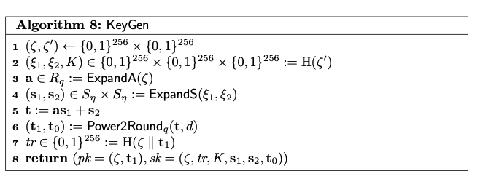
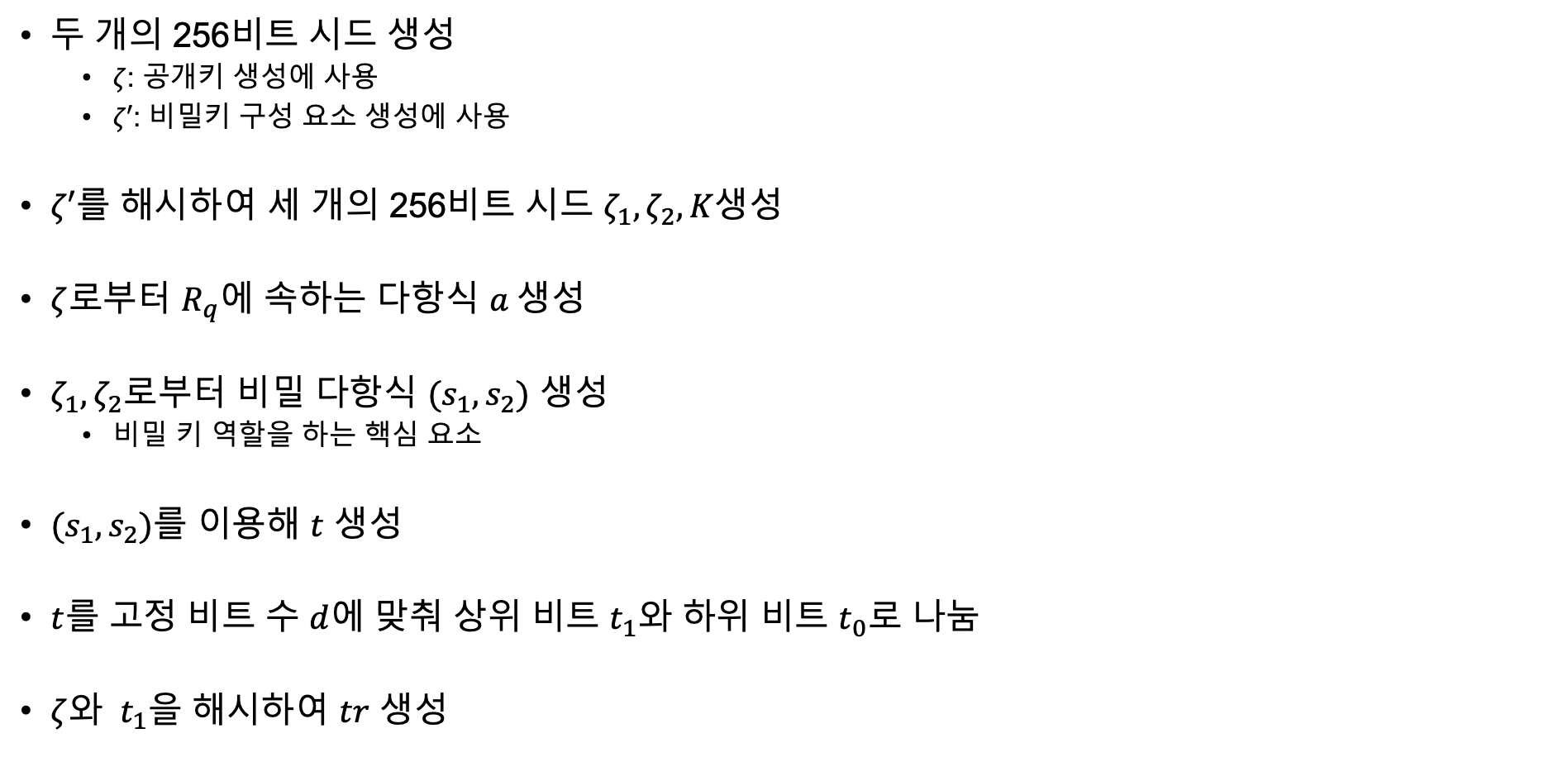
NCC-Sign KeyGen
두 개의 256비트 시드 생성
$ζ$: 공개키 생성에 사용
$ζ′$: 비밀키 구성 요소 생성에 사용
$ζ′$를 해시하여 세 개의 256비트 시드 $ζ_{1},ζ_{2}, K$생성
$ζ$로부터 $R_{q}$에 속하는 다항식 $a$생성
$ζ_{1},ζ_{2}$로부터 비밀 다항식 ${(s}_{1},s_{2})$ 생성
비밀 키 역할을 하는 핵심 요소
${(s}_{1},s_{2})$를 이용해 $t$ 생성
$t$를 고정 비트 수 $d$에 맞춰 상위 비트 $t_{1}$와 하위 비트 $t_{0}$로 나눔
$ζ$와 ${ t}_{1}$을 해시하여 $tr$ 생성

Slide 8
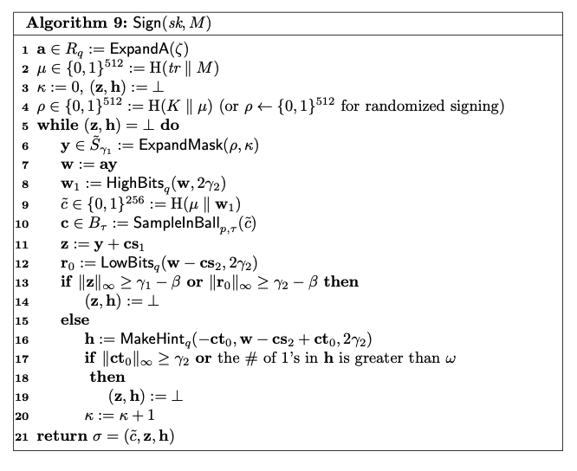
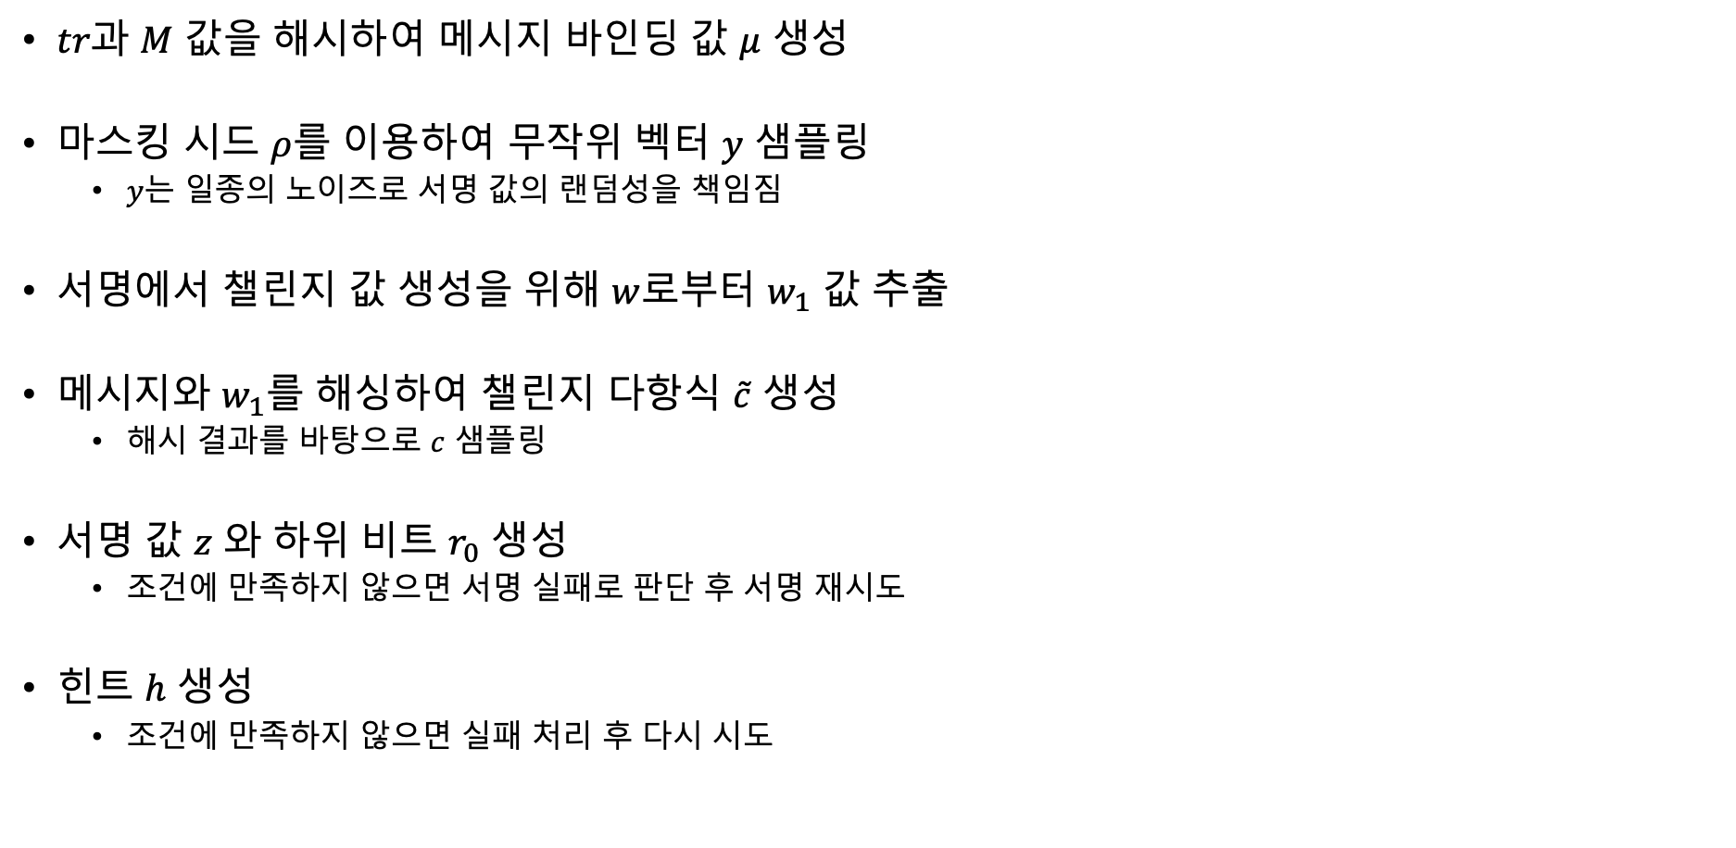
NCC-Sign Sign
$tr$과 $M$ 값을 해시하여 메시지 바인딩 값 $μ$ 생성
마스킹 시드 $ρ$를 이용하여 무작위 벡터 $y$ 샘플링
$y$는 일종의 노이즈로 서명 값의 랜덤성을 책임짐
서명에서 챌린지 값 생성을 위해 $w$로부터 $w_{1}$ 값 추출
메시지와 $w_{1}$를 해싱하여 챌린지 다항식 $\tilde{c}$ 생성
해시 결과를 바탕으로 $c$ 샘플링
서명 값 $z$ 와 하위 비트 $r_{0}$ 생성
조건에 만족하지 않으면 서명 실패로 판단 후 서명 재시도
힌트 $h$ 생성
조건에 만족하지 않으면 실패 처리 후 다시 시도

Slide 9
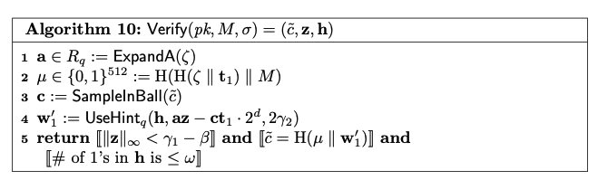
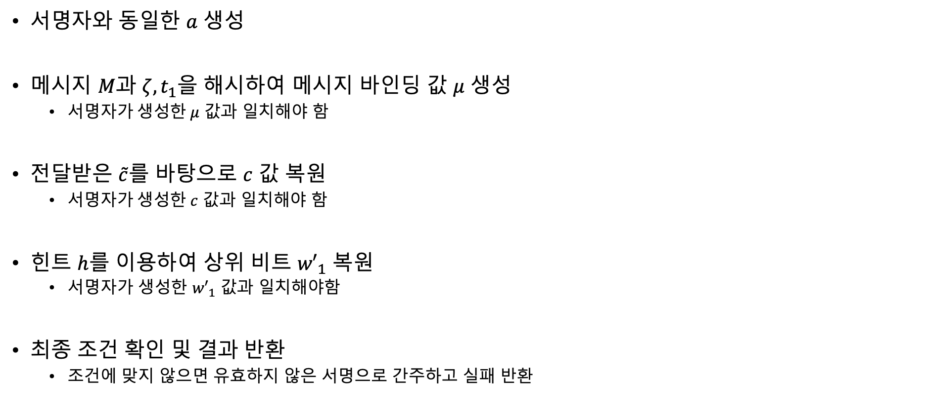
NCC-Sign Verify
서명자와 동일한 $a$ 생성
메시지 $M$과 $ζ, t_{1}$을 해시하여 메시지 바인딩 값 $μ$ 생성
서$명자가 생성한 μ$ 값과 일치해야 함
전달받은 $\tilde{c}$를 바탕으로 $c$ 값 복원
서명$자가 생성한 c$ 값과 일치해야 함
힌트 $h$를 이용하여 상위 비트 ${w′}_{1}$ 복원
서명자가 생성한 ${w′}_{1}$ 값과 일치해야함
최종 조건 확인 및 결과 반환
조건에 맞지 않으면 유효하지 않은 서명으로 간주하고 실패 반환

Slide 10
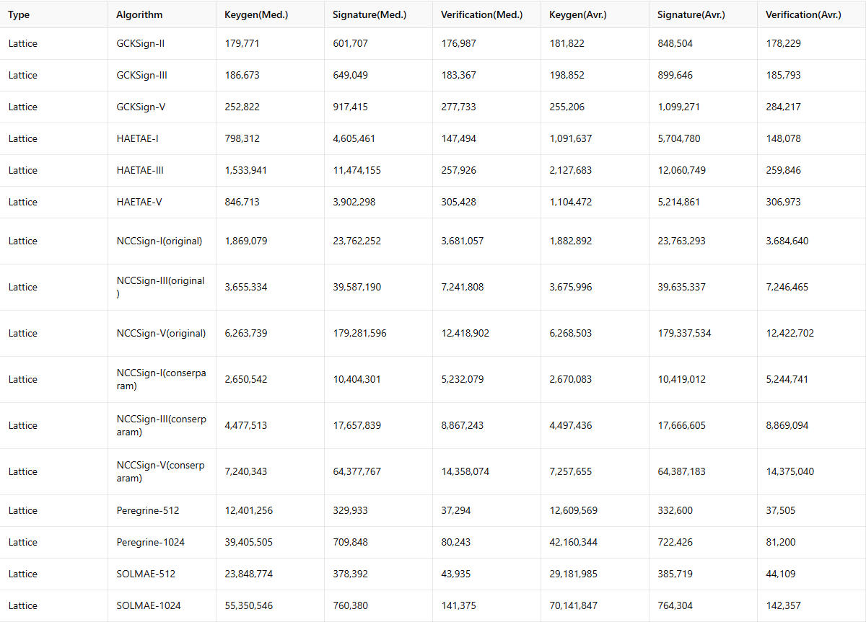
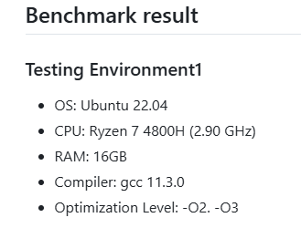
NCC-Sign 성능 비교
KPQClean

